Slide 1



ỦY BAN NHÂN DÂN QUẬN LONG BIÊN
TRƯỜNG MẦM NON HOA SEN
LĨNH VỰC PHÁT TRIỂN THẨM MỸ
Dạy hát: Lính cứu hỏa( ST: Trung tá Nguyễn Tiến Hưng)
Nghe hát: Chúng tớ là lính cứu hỏa (Nhạc nước ngoài)
Lứa tuổi: 3-4 tuổi
Thiết kế bài giảng
Cô giáo: Nguyễn Thị Kim Dung

Slide 2


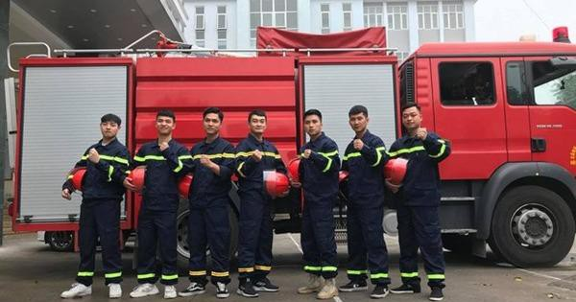
Chú lính cứu hỏa

Slide 3
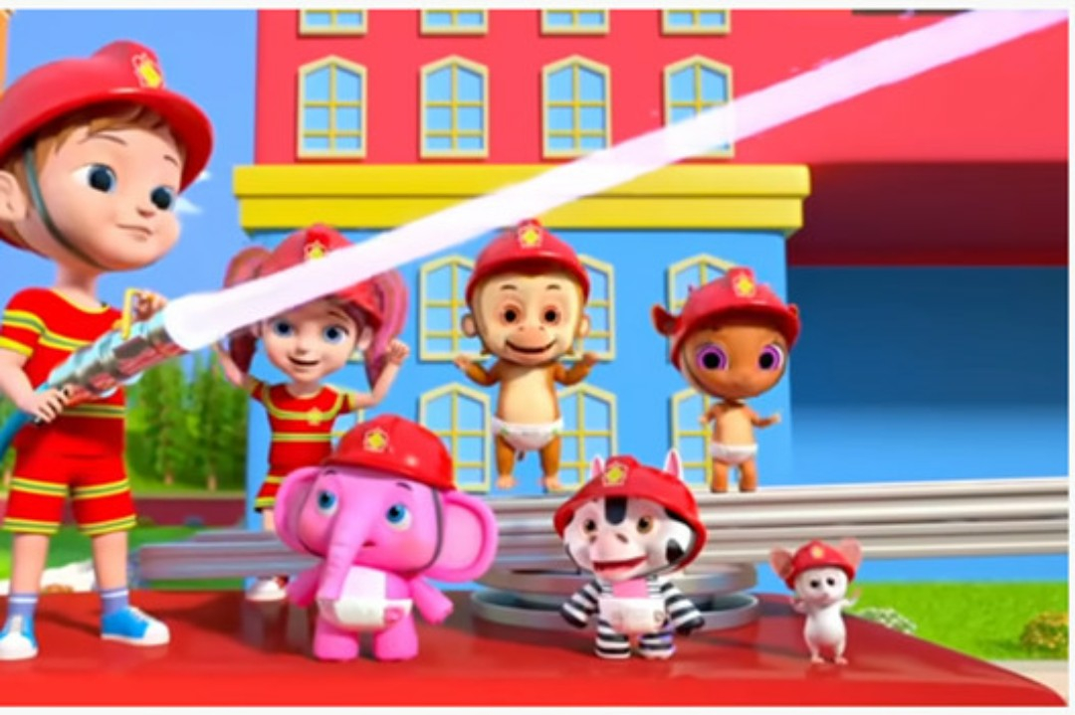
Bài hát: Lính cứu hỏa
ST:Trung tá Nguyễn Tiến Hưng

Slide 4



Các con vừa lắng nghe bài hát gì?
Bài hát do ai sáng tác?
Bài hát: Lính cứu hỏa
Sáng tác: Trung tá Nguyễn Tiến Hưng

Slide 5


Bài hát nói về điều gì?
Bài hát nói về các chú lính cứu hỏa không sợ hiểm nguy lúc nào cũng sẵn sàng thực hiện nhiệm vụ chữa cháy không kể ngày đêm, nắng mưa để dập tắt các đám cháy...

Slide 6

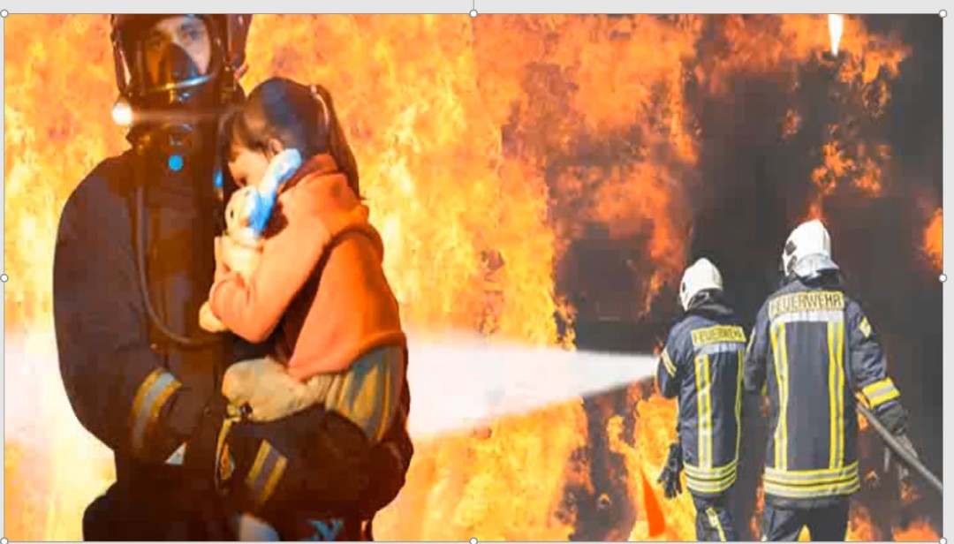
Các con hãy hát lại với cô bài hát
“Lính cứu hỏa” một lần nữa nhé!

Slide 7
Các con hãy hát lại bài hát này nhiều lần, khi thuộc bài hát này rồi chúng mình hát cho ông bà bố mẹ nghe nhé!

Slide 8
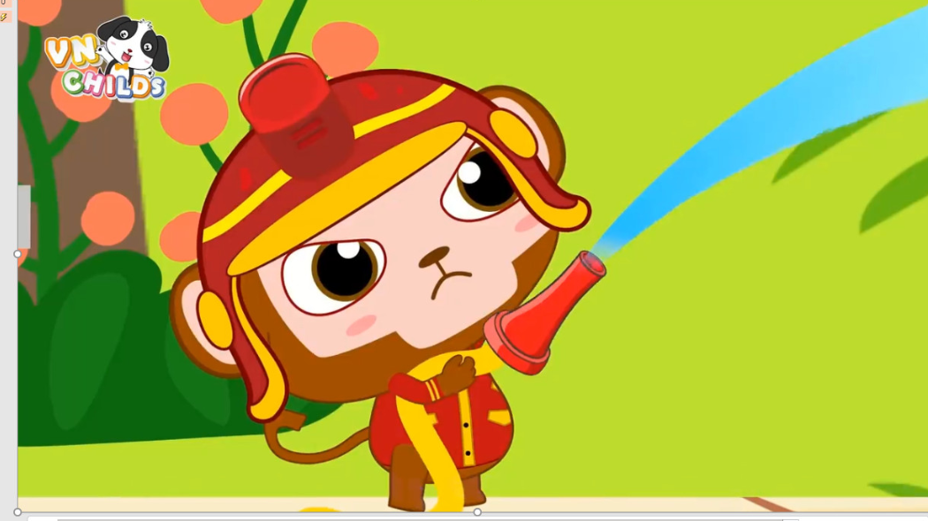
Chúng tớ là lính cứu hỏa
Nhạc nước ngoài

Slide 9

Các con vừa nghe bài hát gì?
Chúng tớ là lính cứu hỏa
Nhạc nước ngoài

